Slide 1


ERE
WEEK 2

Slide 2
AGENDA
1
2
3
Introdución
Reflexión
Celebración de pascua
4
Cierre

Slide 3


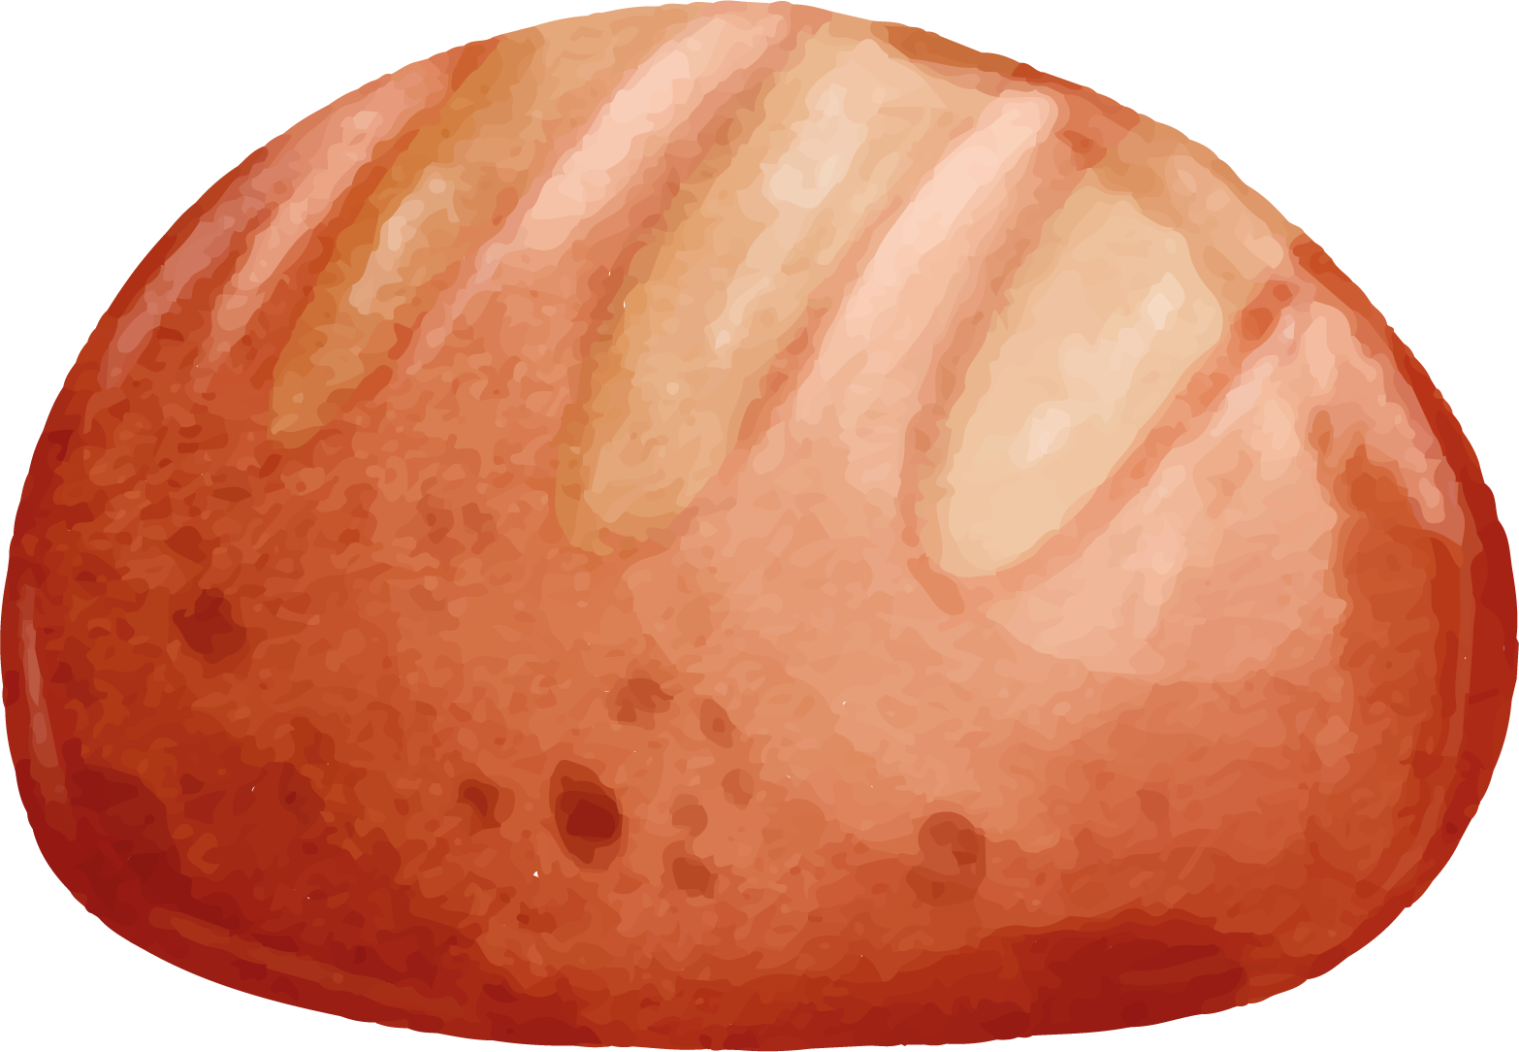

Purpose
Eje conceptual: Ciudadano ambiental activo
Aplico mis conocimientos a través de una experiencia educativa integral que combine aprendizaje y reflexión, contribuyendo así a mi desarrollo integral y comprensión del mundo que me rodea.
language objective: how is Jesus reborn in my heart?
being empathetic
respecting

Slide 4
FASE 1: INTRODUCTORIA
1. MOTIVACIÓN
La docente invita a los estudiantes a comentar lo que vivieron en semana santa y a socializar sus presaberes sobre la celebración de Pascua.

Slide 5
Rutina de pensamiento: Veo, pienso, me pregunto.
La docente comparte una imagen donde se observan uno de los momentos más importante que se viven en la semana santa: Pascua de resurrección. Los estudiantes participan compartiendo sus ideas de lo que ven, qué piensan sobre la imagen y qué preguntas se pueden dar.
Se indaga sobre el concepto de "PASCUA".

Slide 6

Veo, pienso, me pregunto

Slide 7
Se genera la pregunta ¿Qué conocen sobre la PASCUA?, seguido, se comparte un vídeo: ¿Qué es la pascua?. La docente comparte el video donde se socializa el significado de pascua en diferentes contextos: judía, cristiana y paso a la primavera. https://youtu.be/ew8F2lEkts8?si=RwwqaU9yRJg2UXPo
Encontrar la relación del concepto de pascua "Paso a un nuevo renacer".

Slide 8

Vídeo: Qué es la Pascua

Slide 9
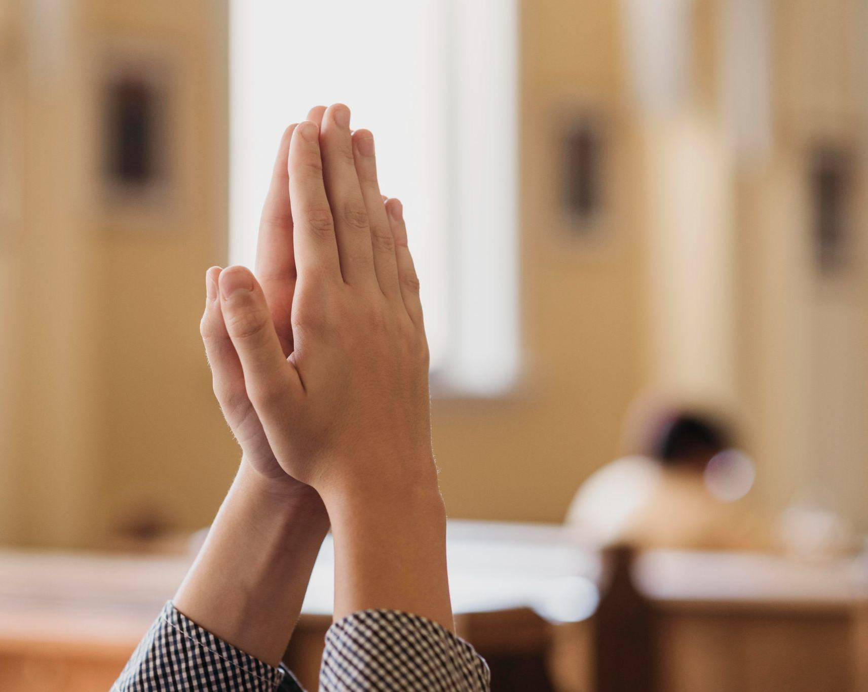
REFLEXIONAR
Se socializa el significado de pascua en diferentes contextos: judía, cristiana y paso a la primavera.
Encontrar la relación del concepto de pascua "Paso a un nuevo renacer".

Slide 10
2. EXPLORACIÓN
Junto a los estudiantes se realiza un mapa de ideas sobre el significado de pascua en diferentes contextos: judía, cristiana y paso a la primavera.

Slide 11
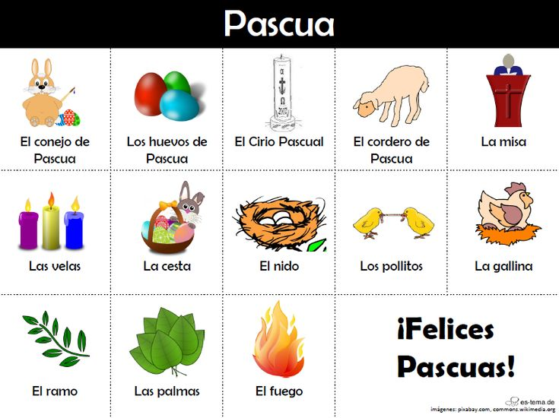
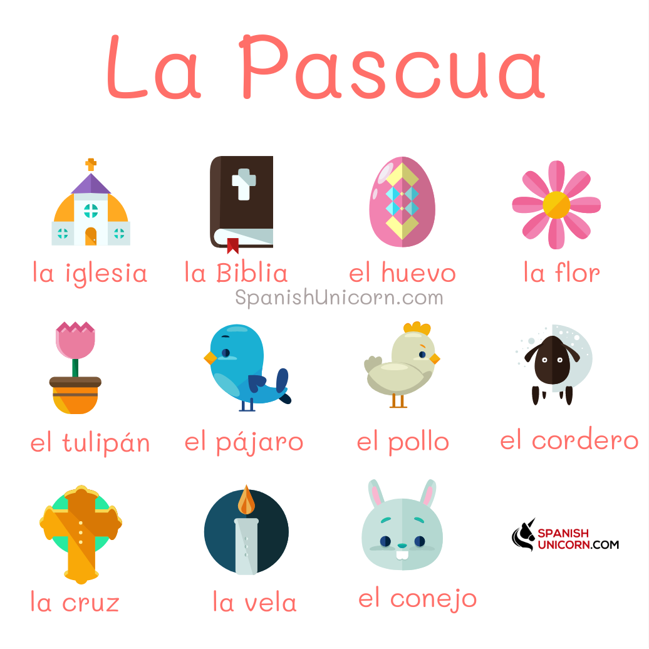
Mapa de ideas
Vida y alegría
Resurrección
Buenos deseos
PASCUA
iluminación
Prosperidad y renacer
Sufrimiento

Slide 12
Momento 2: Se invita a los estudiantes a realizar el puzle ¿Quién está escondido?
Recortar las piezas y pegarlo en el cuaderno de forma correcta.
Colorear el puzle.
Explicar el dibujo con sus palabras.
Puzle pascua.docx

Slide 13
Cierre
En asamblea se reflexiona a partir de las siguientes preguntas:
¿Qué paso quiero dar para ser un gran amigo?
¿Mi pascua es para dar paso a ser una mejor persona?
¿Cómo puedo dar paso a un mundo mejor?
Se termina el momento dando gracias a Dios por lo ofrecido en este tiempo y se ofrece un Padre Nuestro.

